Slide 1

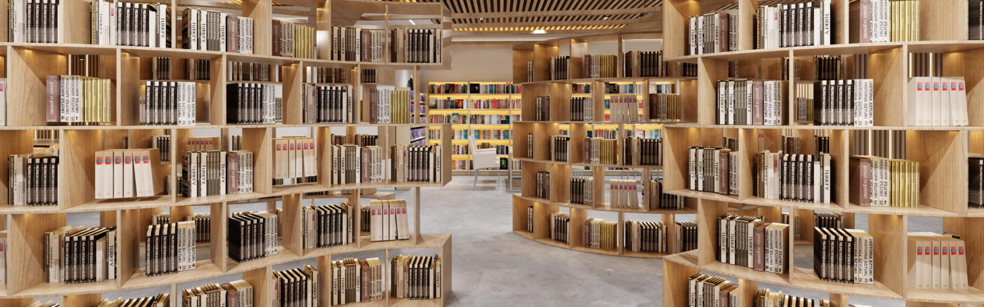
UnrealZoo：
面向具身智能的逼真开放世界
文献组会汇报｜arXiv:2412.20977v2
申请人：李欣洋
申请方向：中关村国家实验室
日期：2026.09.13

Slide 2
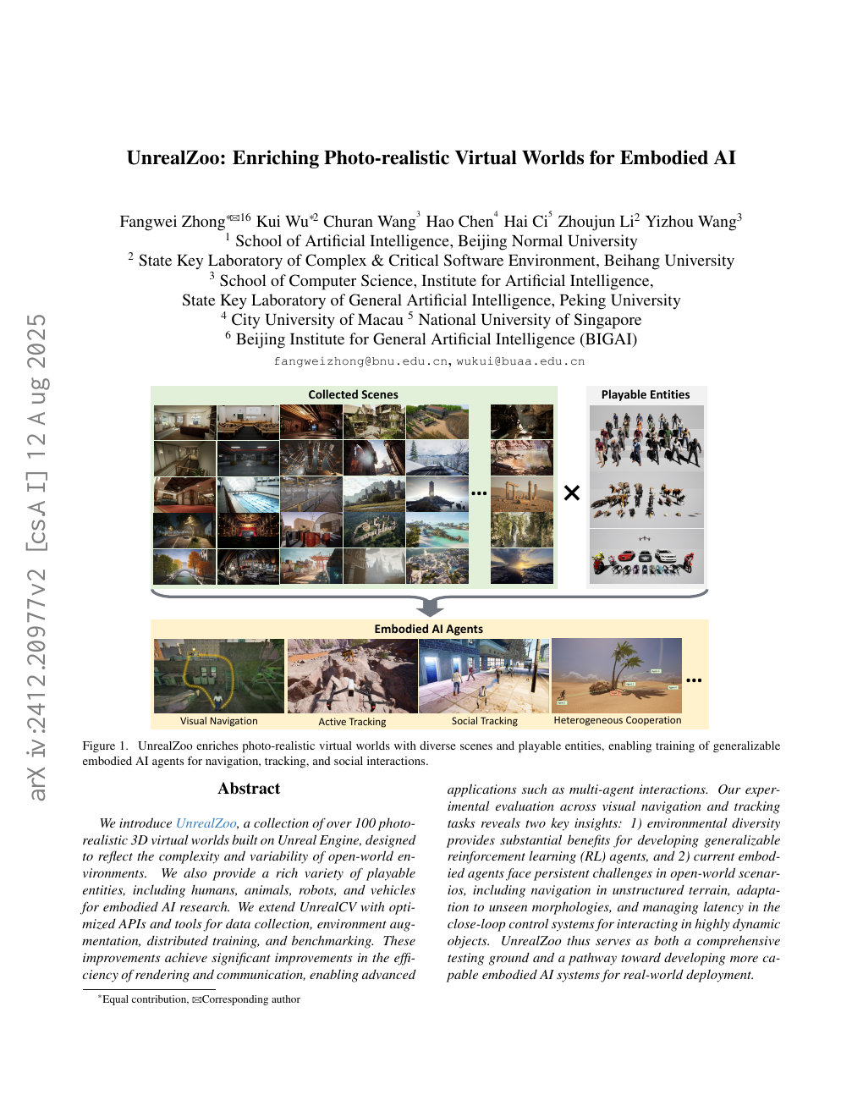
1. 研究问题：具身智能需要走出“室内房间”
研究背景
现有模拟器多聚焦室内活动或城市驾驶，开放世界泛化不足。
真实任务同时包含非结构化地形、动态目标、不同身体形态和多智能体互动。
目标：用高保真、可控、可扩展的虚拟世界训练并评测具身智能体。
Notes:
图片解读：论文首页的 Figure 1 直接概括了 UnrealZoo 的定位：场景、实体和任务三者组合，服务于导航、主动跟踪与社会交互。汇报时说明作者的重点是“实验基础设施”，不是提出新的单一智能体模型。

Slide 3
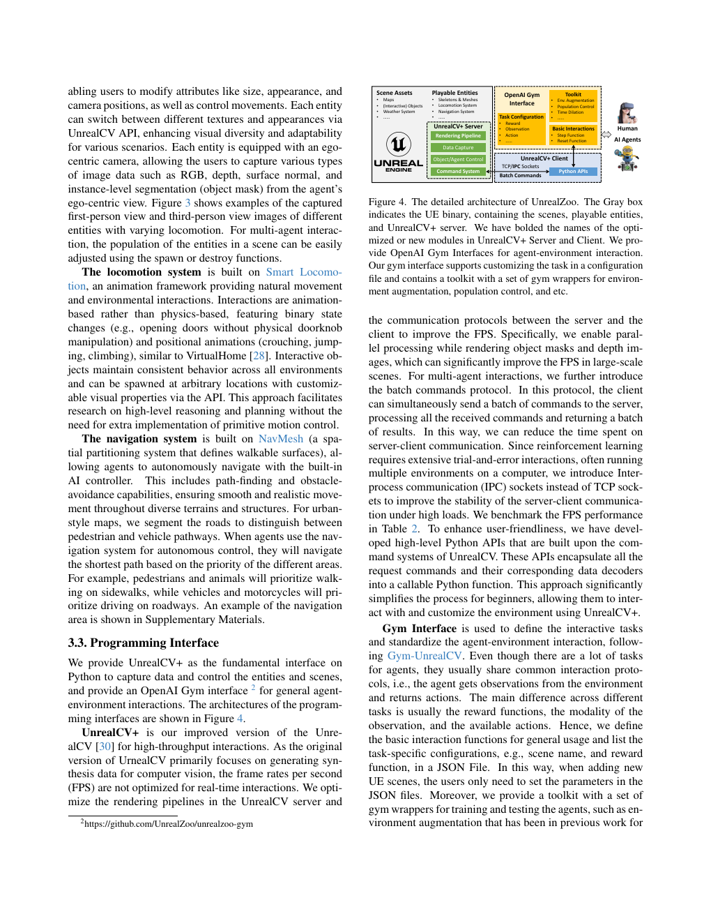
2. UnrealZoo 的资源：场景、实体与变化
核心资源
100+ 照片级真实场景：室内、建筑、社区、城市与自然景观。
多种风格与尺度：现代、古代、科幻、东西方文化；最大场景超过 16 km²。
可玩实体覆盖人、动物、机器人、无人机、汽车、摩托车与虚拟相机。
支持天气、时间、人口和物体控制，便于构造可重复实验。
Notes:
图片解读：这是论文场景与实体集合的总览页。左侧体现环境类别和尺度的跨度，右侧体现可交互实体的身体形态跨度。讲解时强调“多样性是可组合的”，同一场景可以替换实体、改变天气和人口。

Slide 4
3. UnrealCV+：把游戏引擎变成实验平台
系统方法
Python 客户端—Unreal Engine 服务端：统一获取观测、发送动作与修改环境。
批量传输、并行处理和优化接口，降低大场景、多智能体下的通信开销。
提供 Gym 接口、演示采集、环境增强、人口控制、时间膨胀与分布式训练工具。
核心设计目标：可扩展、可复现、适合闭环控制。
Notes:
图片解读：这一页没有单独放原图，以结构化文字解释论文的系统架构。演讲时可画出“策略—客户端—服务端—环境”的闭环：策略输出动作，客户端发送请求，引擎返回视觉和状态。

Slide 5
4. 论文前八页已经给出的核心假设
研究设计
环境多样性能够帮助智能体学习更稳健的空间表征。
丰富的实体形态有助于测试跨形态泛化与社会交互。
低延迟通信是动态任务中稳定感知—控制闭环的基础。
后续实验将用导航和跟踪两个任务验证这些假设。
Notes:
讲稿提醒：这一页严格停留在论文前八页能够读到的动机、贡献和实验计划，不提前展开后文的具体数值。这样汇报逻辑完整，也不会因为没有时间精读全文而在细节上被追问。

Slide 6
5. 前八页内容的贡献总结
贡献
贡献一：构建覆盖多场景、多尺度、多风格的 UnrealZoo。
贡献二：提供多形态可玩实体与可编程动态环境。
贡献三：优化 UnrealCV，提供易用 API 与标准化工具链。
贡献四：用导航、跟踪和社会交互任务检验平台价值。
Notes:
图片解读：这里不新增论文后半部分结论，而是把摘要和引言中的四项贡献压缩成组会可讲的版本。图片可以不放，重点是让听众记住平台的四层价值。

Slide 7
6. 需要留意的限制与可讨论问题
讨论
场景数量多不等于真实世界分布完全覆盖，训练分布如何设计仍是问题。
照片级渲染与现实传感器噪声、动力学误差之间仍存在差距。
高 FPS 是否能稳定转化为真实机器人收益，需要仿真到现实实验验证。
多智能体社会交互的评价指标仍需要更系统的基准。
Notes:
讲稿：这些限制来自论文问题设定的自然延伸，也适合作为老师提问时的回答。可以主动说明：本文的价值首先是扩大评测空间，不能直接等同于解决了真实世界部署。

Slide 8
谢谢｜敬请老师批评指正
结束
汇报范围：论文前八页
重点：研究动机、资源设计、UnrealCV+ 工具链与实验设想
Notes:
收尾：说明本次汇报只覆盖论文前八页，后续实验数据和结论暂不展开。若老师追问后文，可回答自己会在会后继续阅读，并重点补充实验设置、指标和失败案例。

